Slide 1
Mouse Maze
Работу выполнили:
Чекулаев Константин
Васильева Алина
Шаляпина Ксения

Slide 2
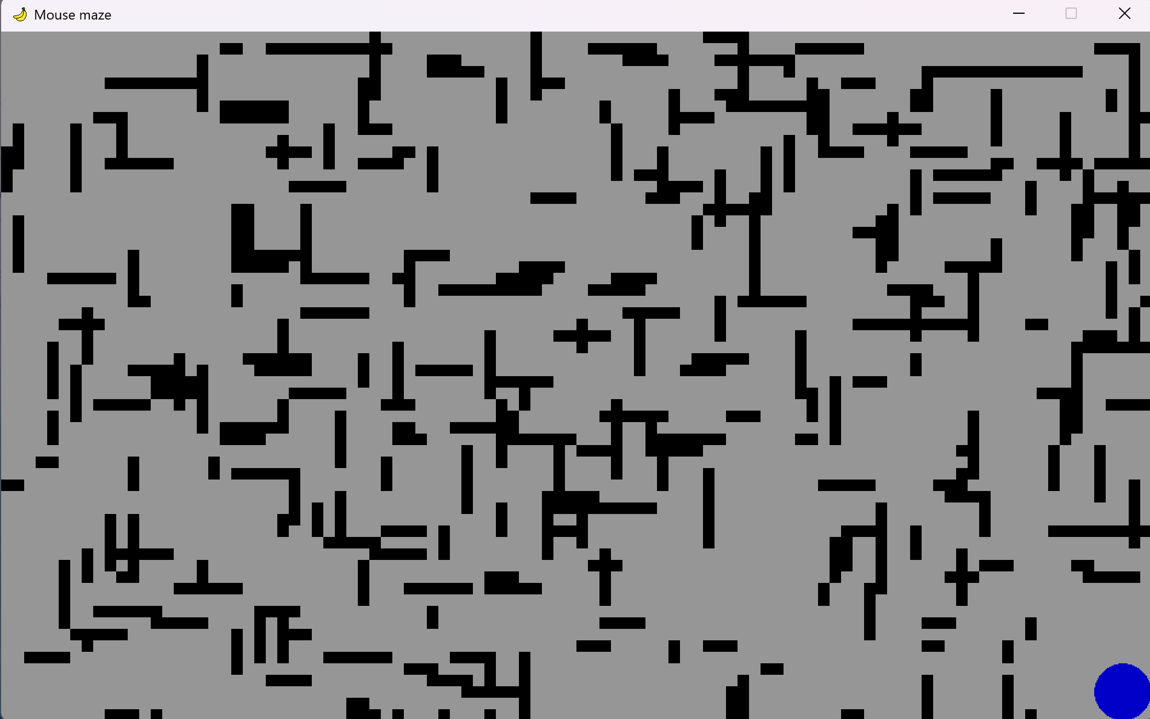
Суть игры
Код открывает окно размером 1000х600 пикселей, в котором генерируется абсолютно случайный лабиринт с фиксированным началом и концом. Начало помечено красным кругом, конец - синим. Лабиринт проходится курсором пользователя, в случае задевания или выхода за пределы окна (это сделано для предотвращения жульничества) игра считается проигранной. После проигрыша можно либо повторить уровень, либо сгенерировать новый, так же можно менять сложность уровня.

Slide 3
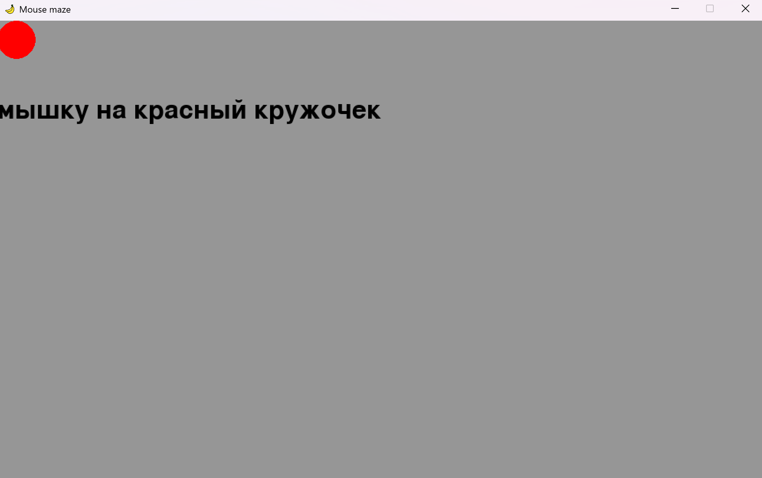
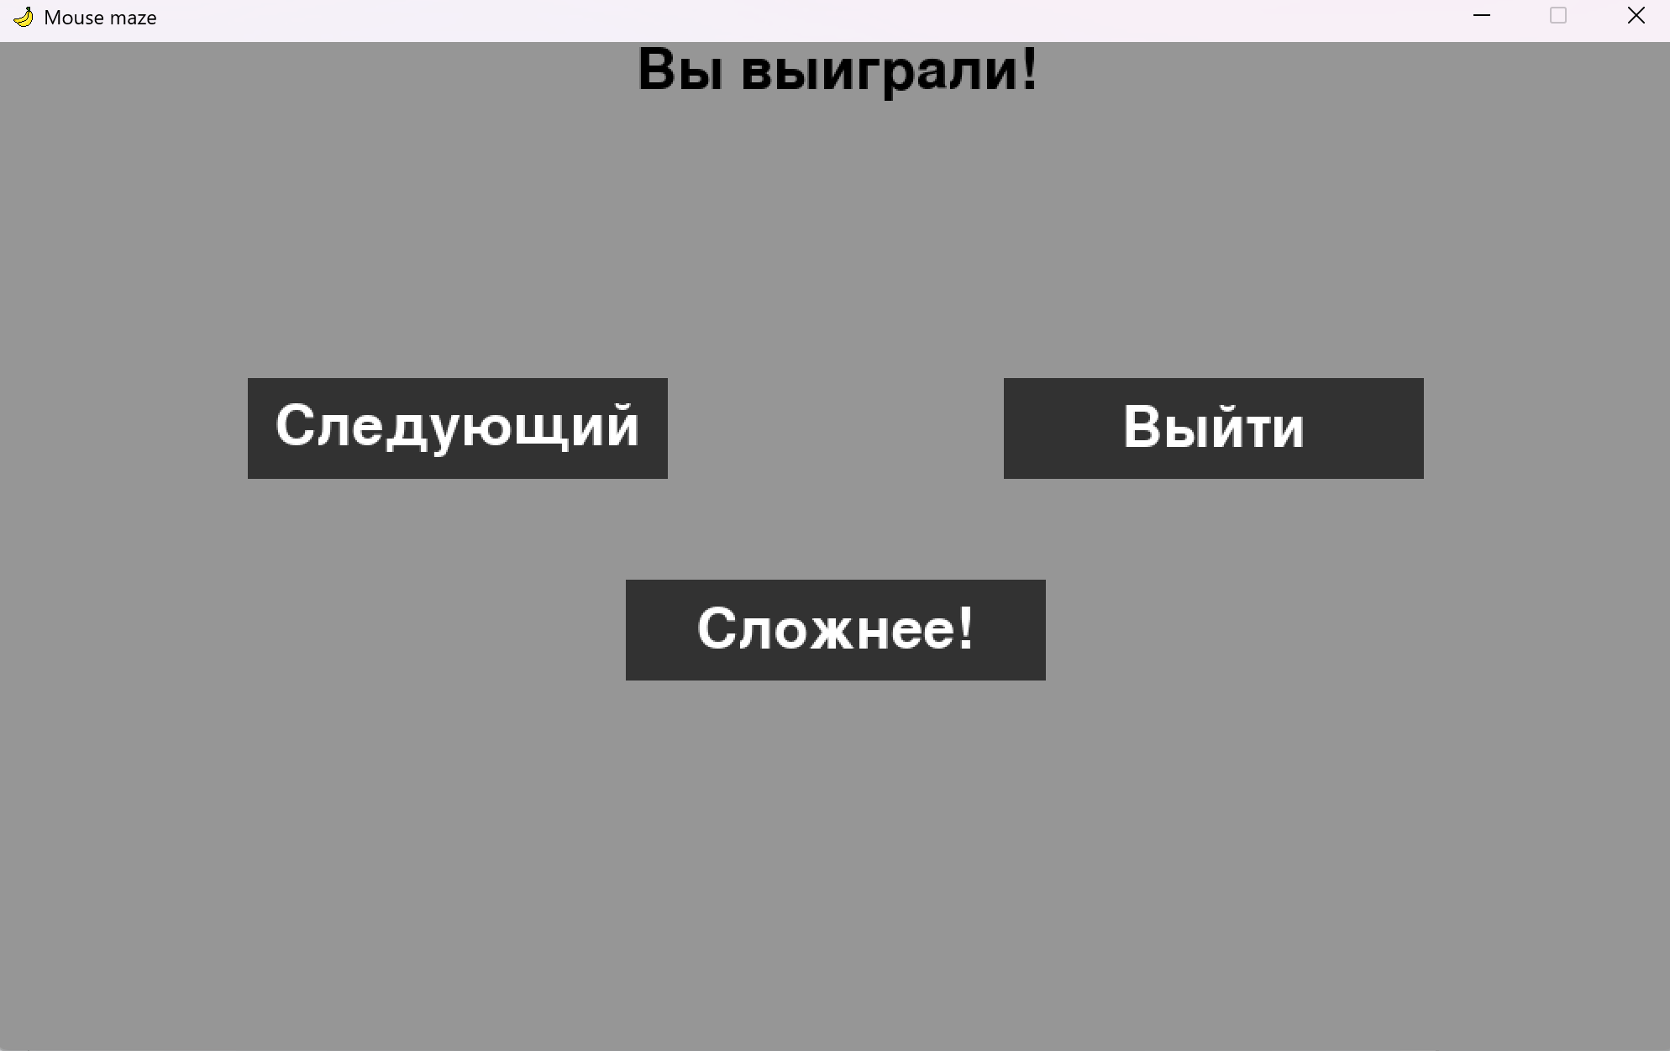
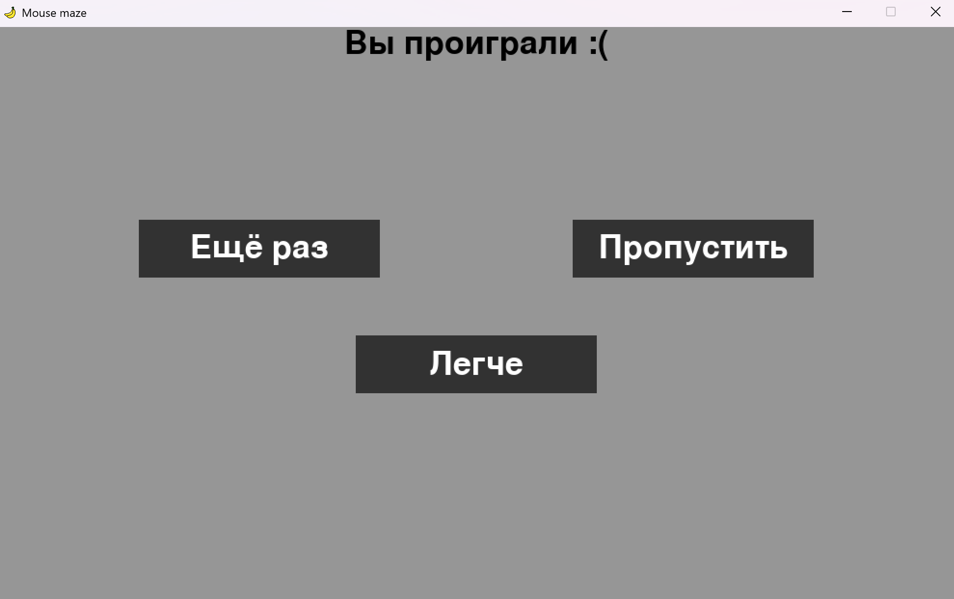
Скриншоты
Начало игры
Экран в случае победы
Поражение на сложном уровне

Slide 4
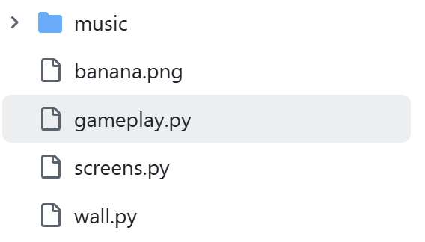
Как собирался код
На гитхабе имеются следующие разделы. В папке с музыкой представлены треки для простого и сложного уровней, второй раздел - иконка приложения, геймплей собирает воедино весь код для игры, в разделе screens описаны экраны, выводящиеся на экран при разных сценариях, а в wall собран генератор случайных стен.

Slide 5
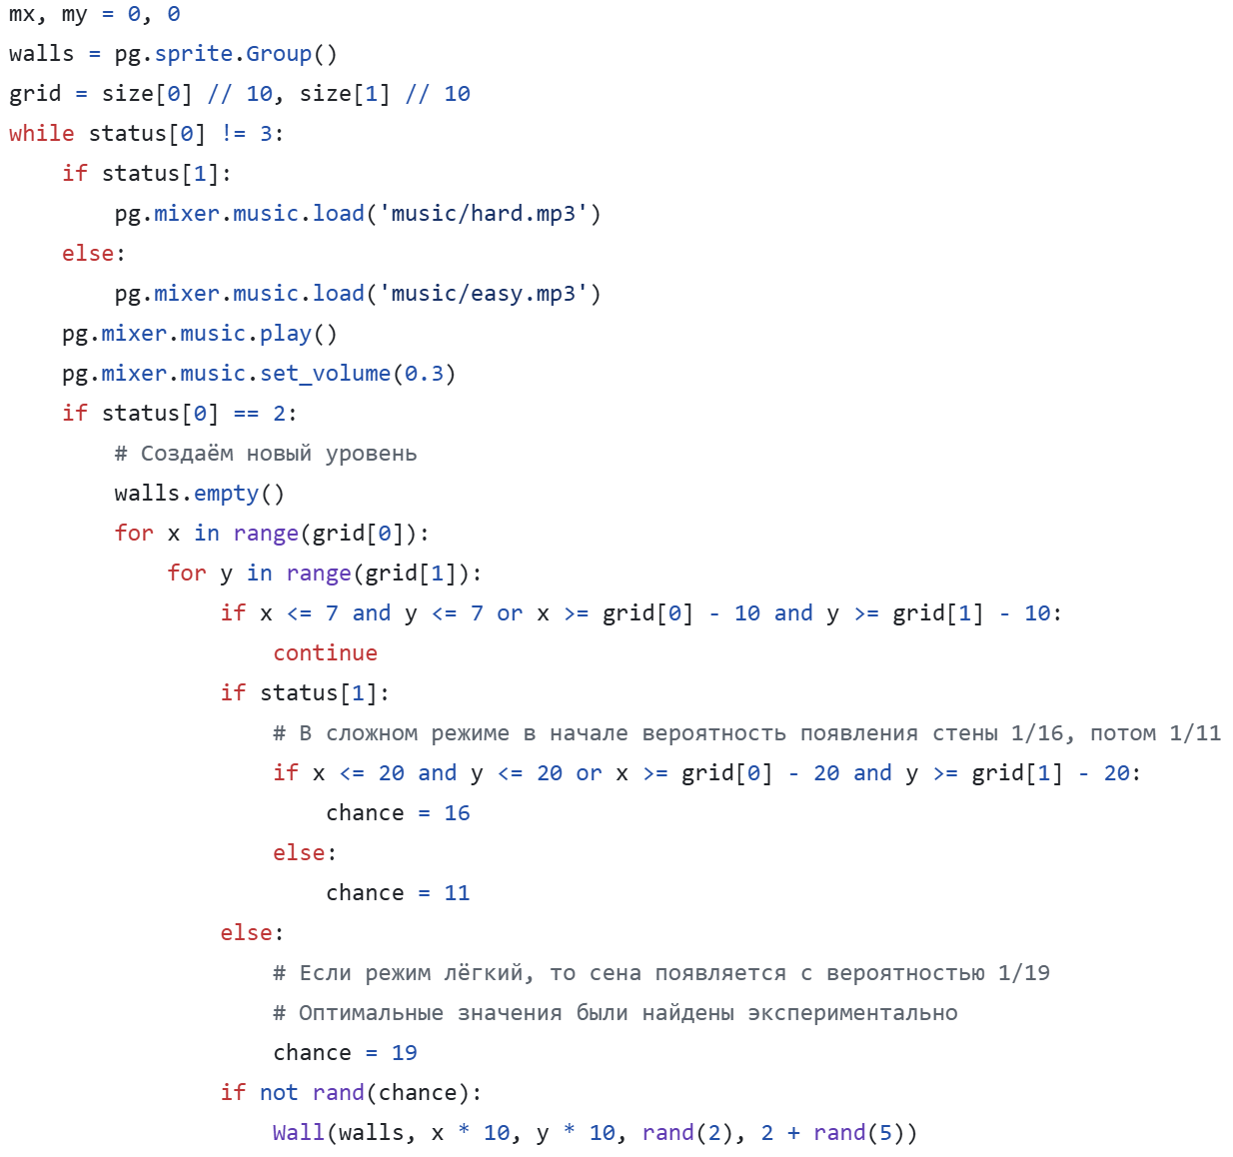
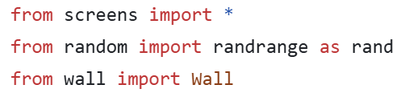
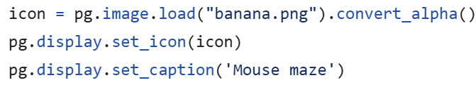
Код геймплея (Чекулаев Константин)
Как собираются воедино куски кода
Сборка музыки для уровней, проверка, не хочет ли игрок выйти, задание координат начала лабиринта, генератор стен, описание, чем отличаются легкие и сложные уровни
Внешний вид игры

Slide 6
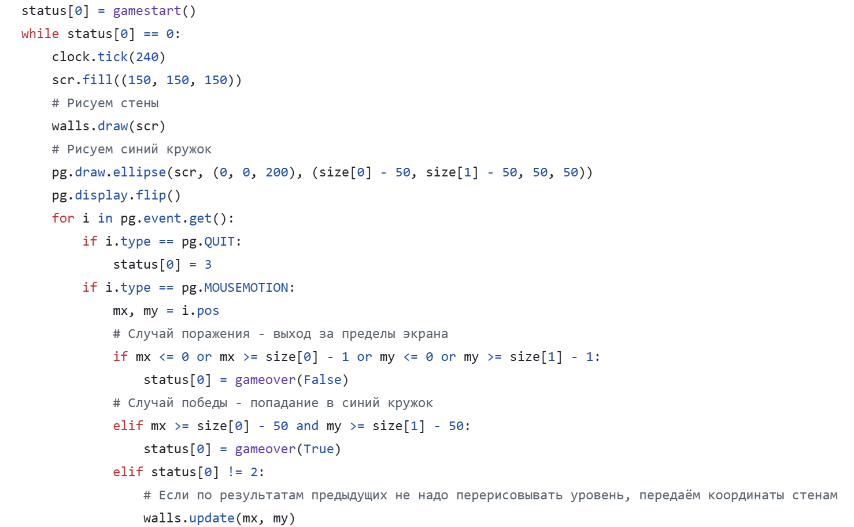
Код геймплея
Код, задающий работу игры.
Описывает, когда игра заканчивается, случаи победы и поражения, как и когда меняется сложность уровней или перерисовывается уровень.

Slide 7
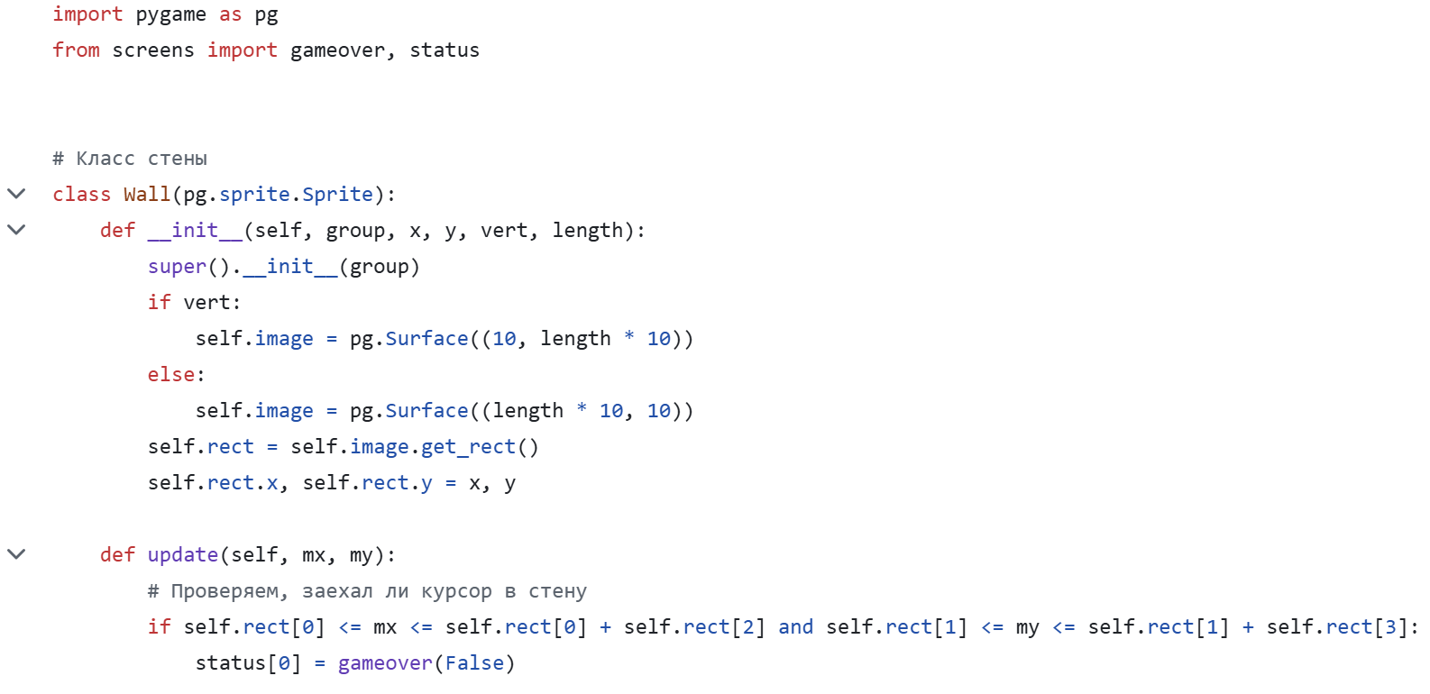
Генератор стен лабиринта (Васильева Алина)
Создание класса стены.
Описывает, в каких рамках генерируются стены, определяется случай попадания курсора в стену (то есть поражения).

Slide 8
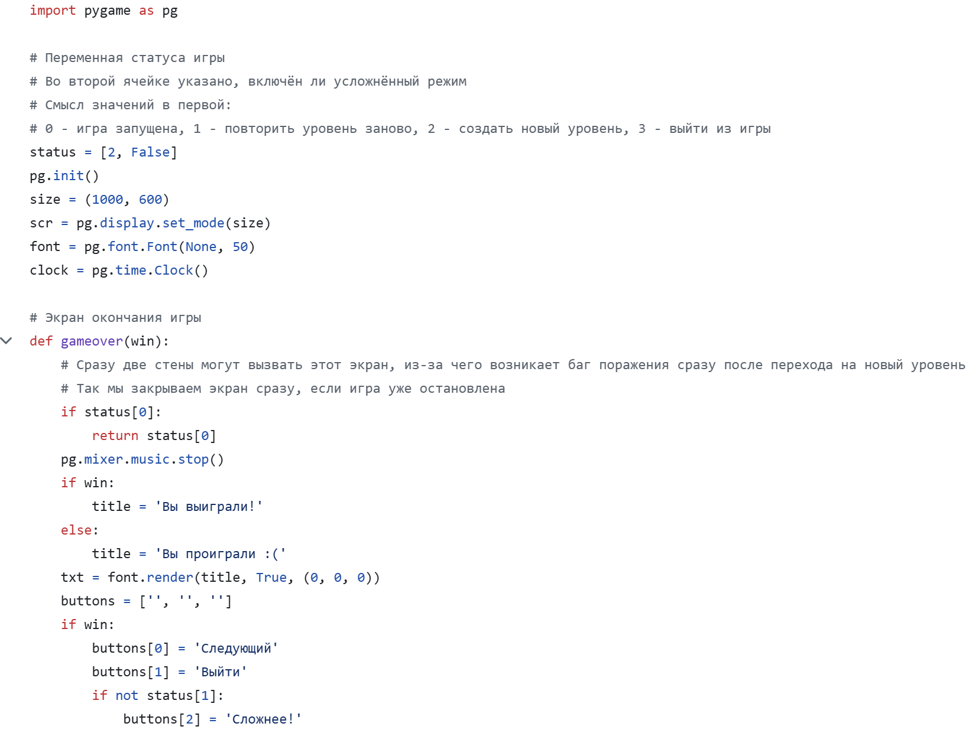
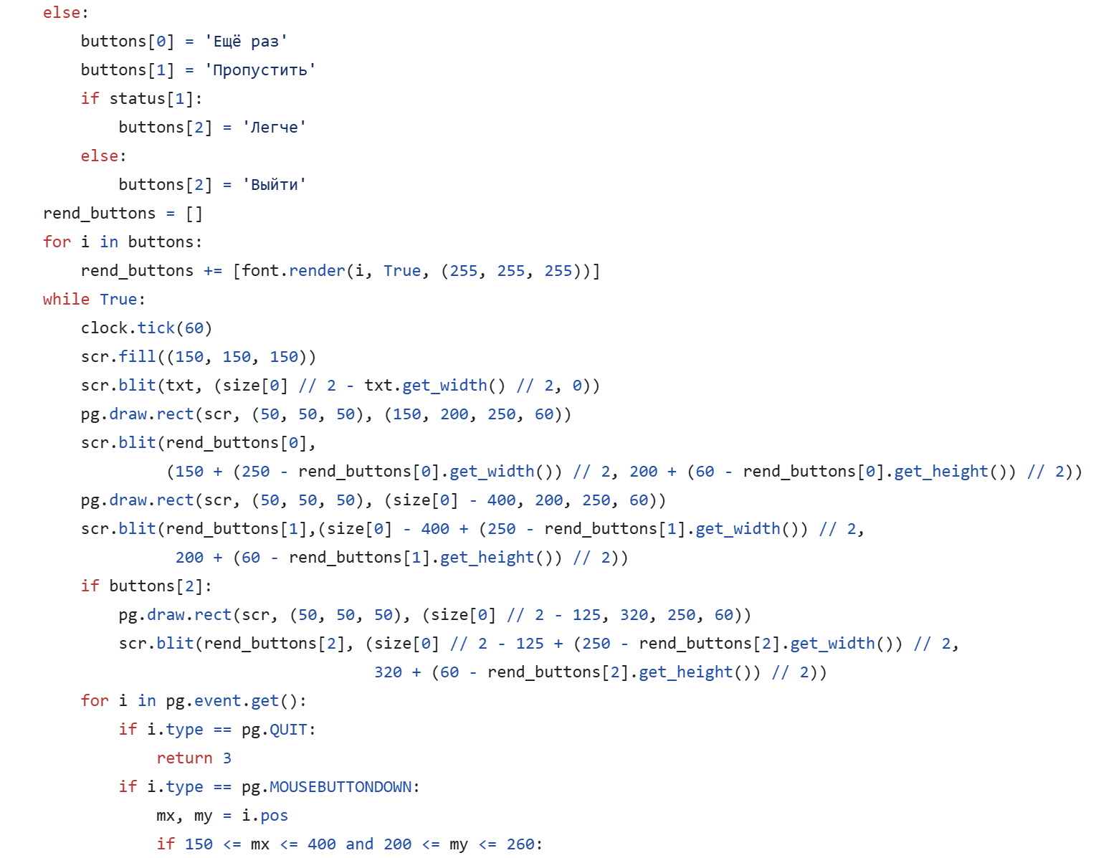
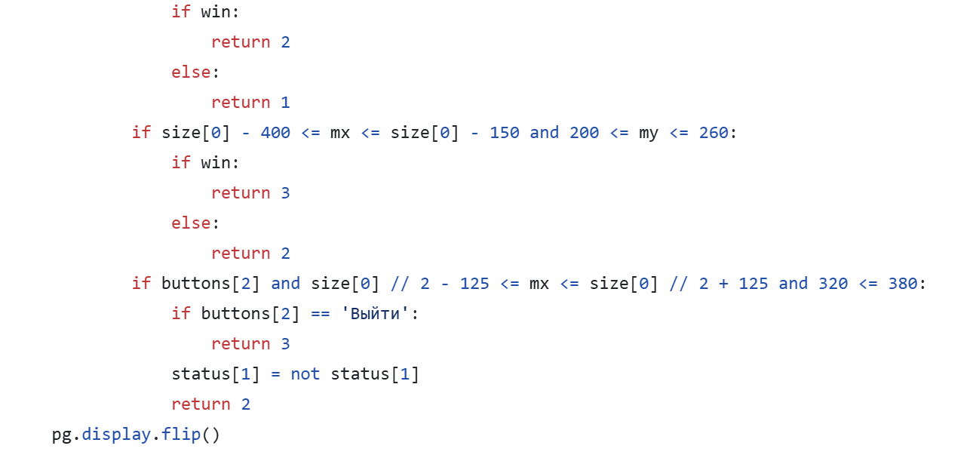
Экраны с опциями (Шаляпина Ксения)
Создание экранов победы и поражения, пропуска, усложнения и упрощения уровня.
Задание экрана в зависимости от статуса игры, нужно ли генерировать новый уровень и какой сложности.

Slide 9
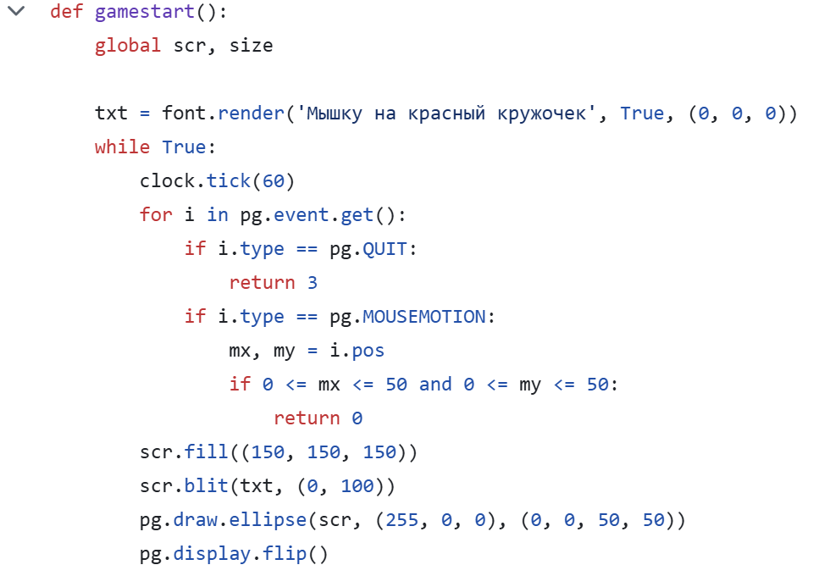
Экраны с опциями
Генерация экрана начала игры

Slide 10
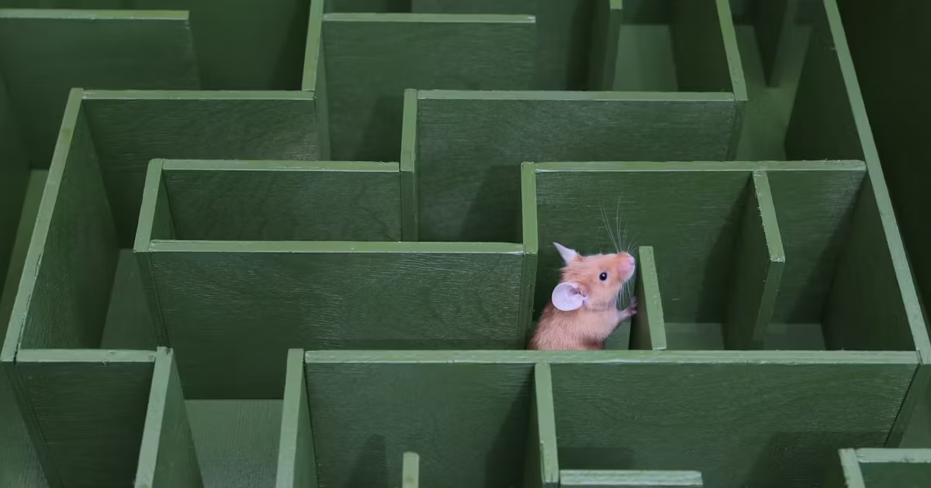
Спасибо за внимание!

